Slide 1

Analyse du financement de la santé pour les révisions annuelles
Nouria Brikci, Melisa Martinez-Alvarez

Slide 2
Vue d'ensemble
L'importance du financement
Comment étudier le financement ?
  Questions de recherche potentielles
  Présentation des données
    Financement externe
    Financement national
Prochaines étapes

Slide 3
L'importance du financement

Slide 4
Trois fonctions de financement de la santé
Mobilisation de fonds : La collecte de revenus (provenant de taxes, de cotisations d'assurance, de frais d'utilisation, de dons ou d'autres moyens) qui sont utilisés pour payer la prestation des services de santé.
Mise en commun : Accumulation de fonds prépayés (tels que les cotisations de sécurité sociale, les impôts ou les primes d'assurance maladie) pour payer les services de santé d'un groupe de personnes.
Achats : Les mécanismes par lesquels les fonds mobilisés et mis en commun sont transférés aux prestataires qui fournissent les services de santé. Les achats comportent trois éléments :
  la spécification des services qui seront achetés (souvent appelée "paquet de prestations"),
  identifier les prestataires habilités à fournir ces services, et
  définir l'ensemble des dispositions par lesquelles les prestataires sont engagés pour fournir les services.

Slide 5

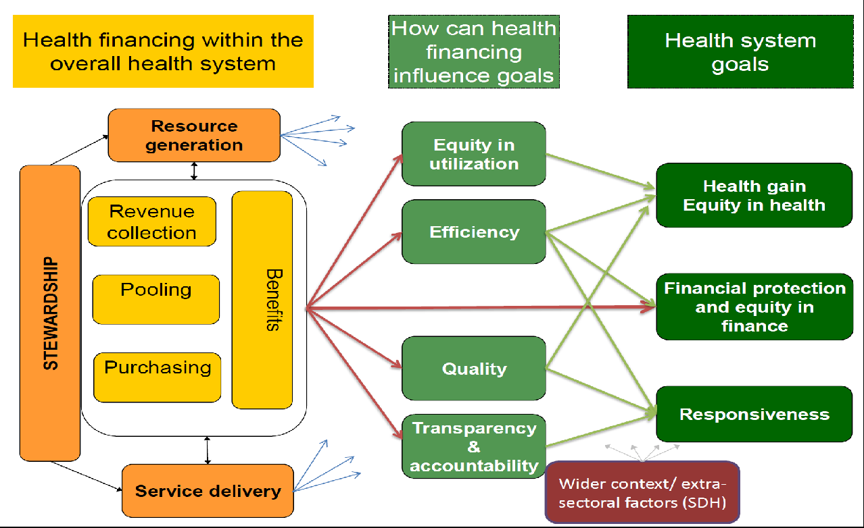
Source : Kutzin, J (2013). "Financement de la santé pour la couverture universelle et performance du système de santé : concepts et implications pour les politiques". Bulletin de l'Organisation mondiale de la santé 91(8):602-611.

Slide 6
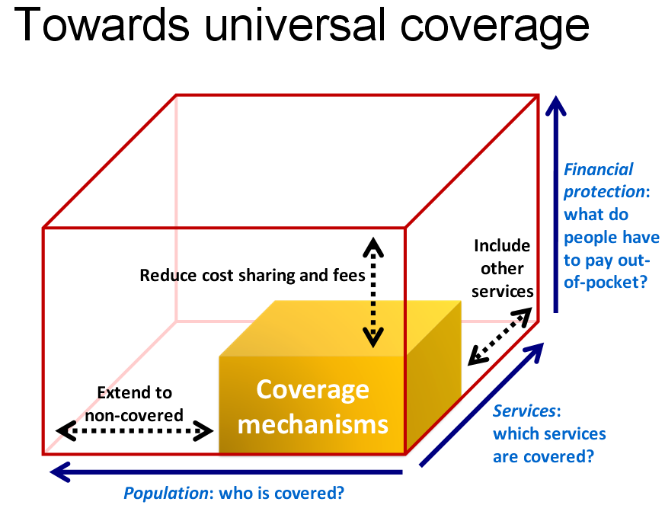

Slide 7
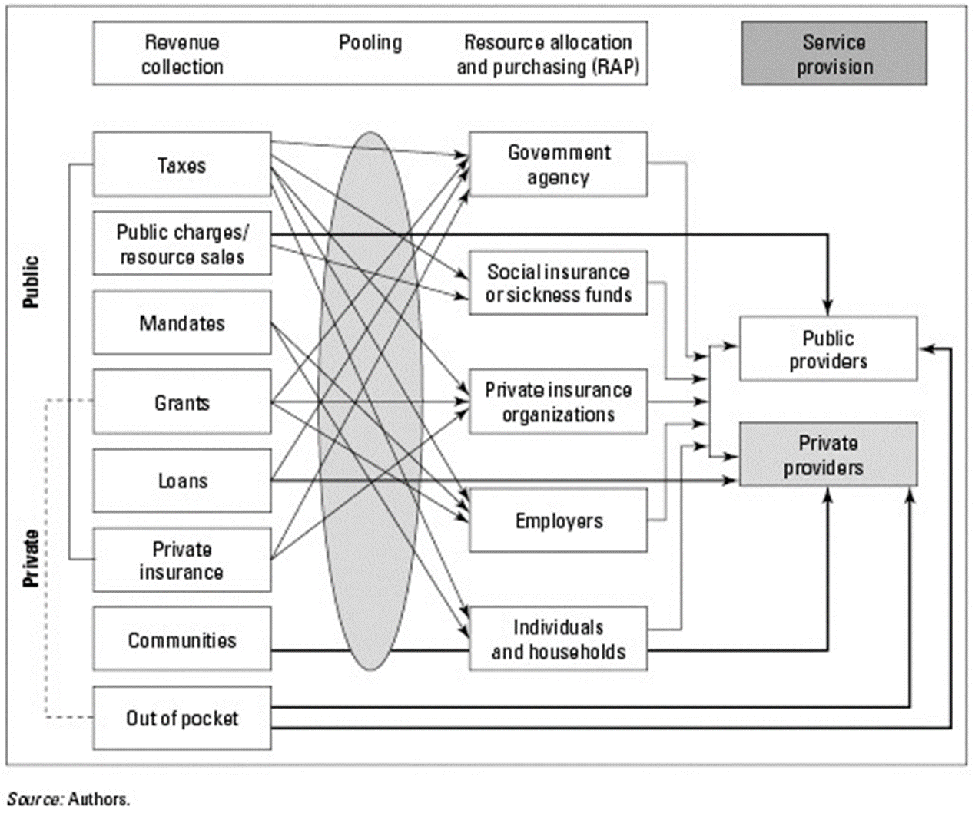
Sources de financement de la santé
Trois sources traditionnelles de financement au niveau national
  Financement externe (donateurs)
  Financement national
    Financement public
    Contributions du ménage (contributions aux dépenses de fonctionnement/assurances)
Il est important d'augmenter le financement provenant de sources nationales - il est important de suivre le financement par source

Slide 8
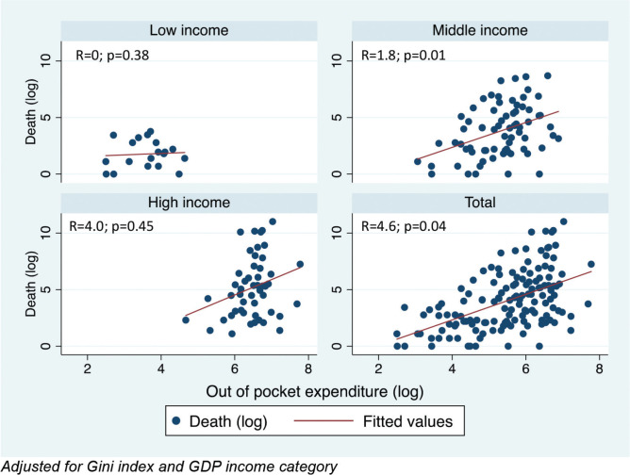
D'où viennent les fonds : des frais de fonctionnement plus élevés sont associés à de moins bons résultats en matière de santé
m
Ziad El-Khatib, Akaninyene Otu, Ujjwal Neogi, Sanni Yaya The Association between Out-of-Pocket Expenditure and COVID-19 Mortality Globally. J Epidemiol Glob Health. 2020 Sep ; 10(3) : 192-193.

Slide 9
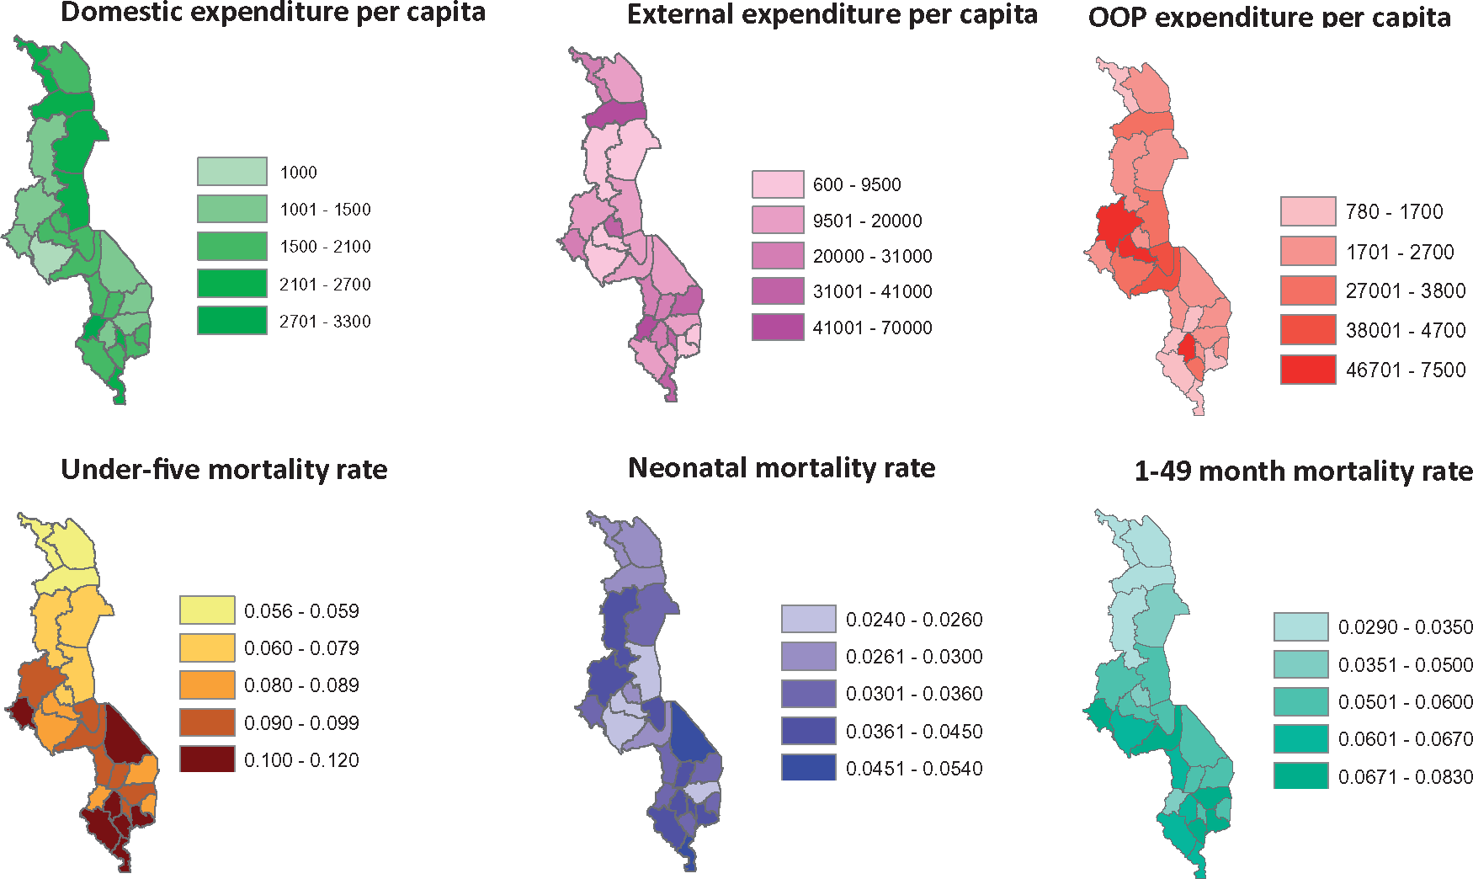
Provenance des fonds : Malawi
Health Policy Plan, Volume 33, Issue 1, January 2018, Pages 59-69, https://doi.org/10.1093/heapol/czx130
Le contenu de cette diapositive peut être soumis à des droits d'auteur : veuillez consulter les notes de la diapositive pour plus de détails.

Slide 10
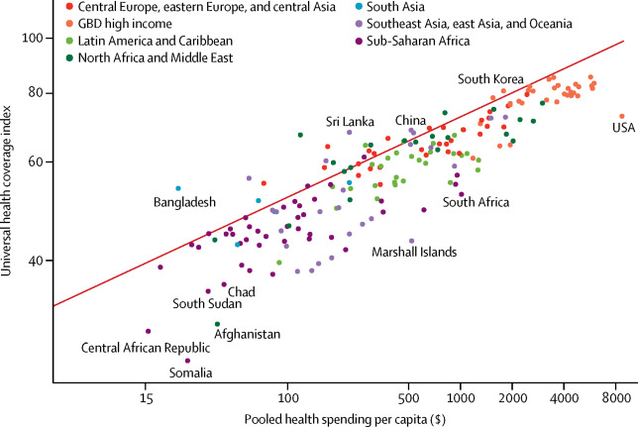
Des niveaux plus élevés de financement commun sont associés à une meilleure prise en charge par le système de santé publique.
Global Burden of Disease Health Financing Collaborator Network* Tendances du financement futur de la santé et de la couverture : dépenses de santé futures et couverture sanitaire universelle dans 188 pays, 2016-40. Lancet 2018 ; 391 : 1783-98

Slide 11
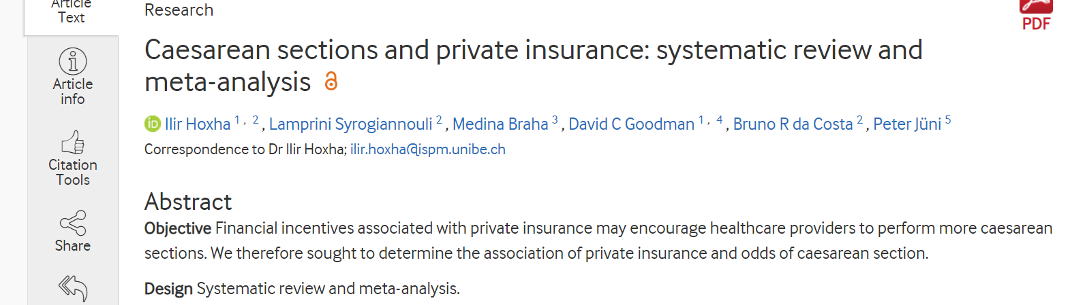
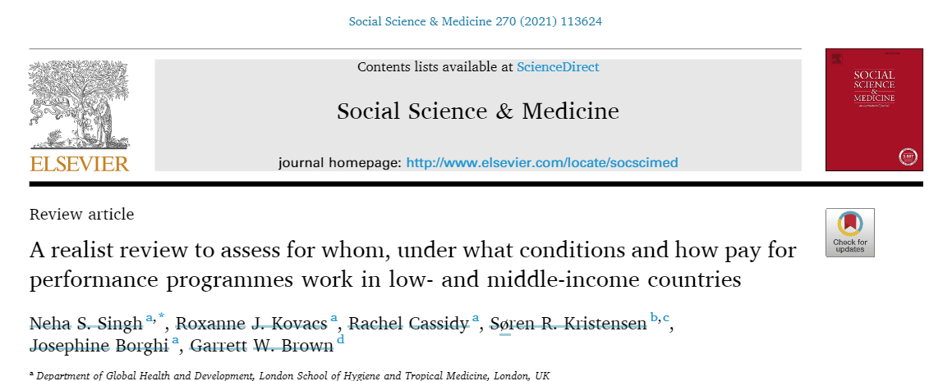
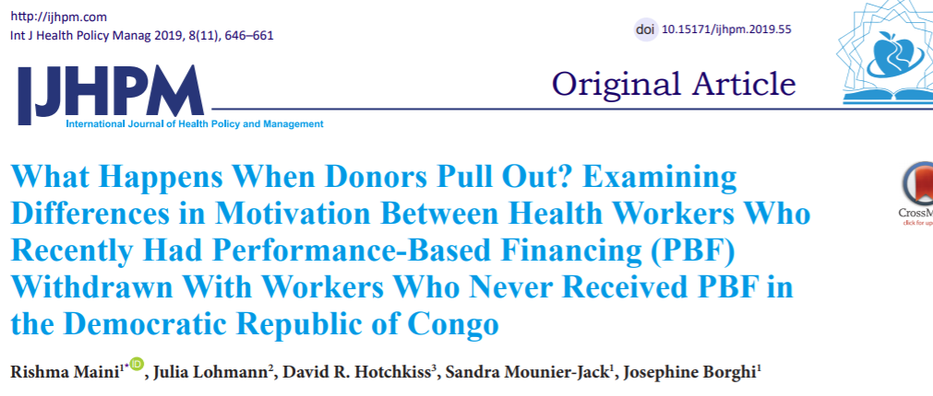
Questions relatives aux achats
Rémunération à l'acte associée à une demande induite par le fournisseur (taux de césarienne plus élevés)
Le financement basé sur la performance peut augmenter la production de services incitatifs.
La modification des modalités d'achat peut affecter la motivation des travailleurs

Slide 12
Questions de recherche potentielles

Slide 13
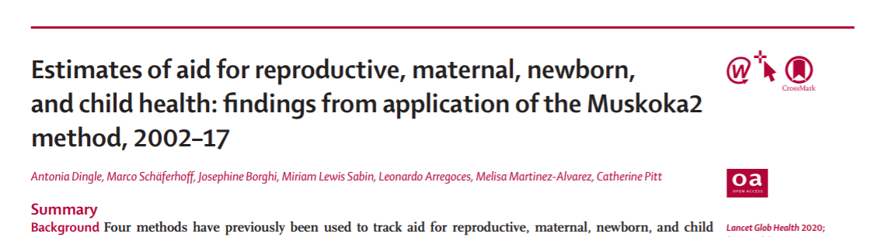
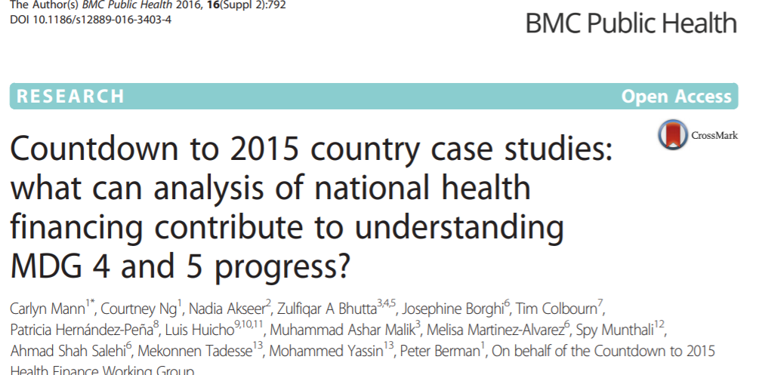
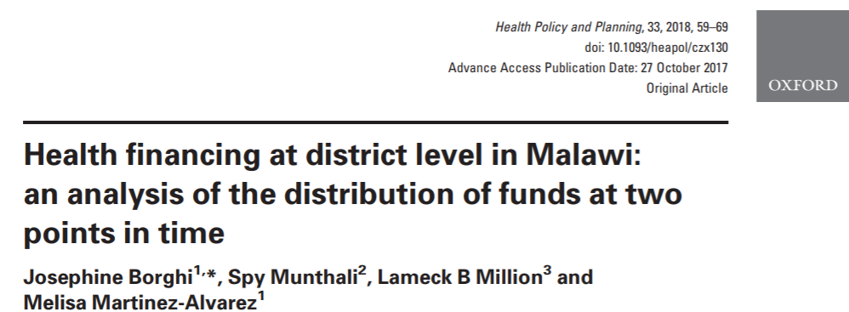
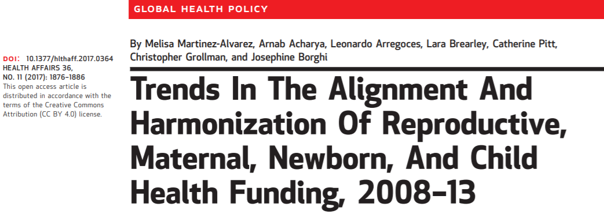
Questions de recherche potentielles
Suivi des ressources
  Niveaux de financement (intérieur, extérieur) pour la santé et la RMNCH (niveaux national et infranational ; pour des domaines de santé spécifiques) ;
  Niveaux de financement par rapport aux besoins/extrants/résultats/équité
  Impact des réformes politiques sur les niveaux et la nature du financement
Efficacité de l'aide

Slide 14
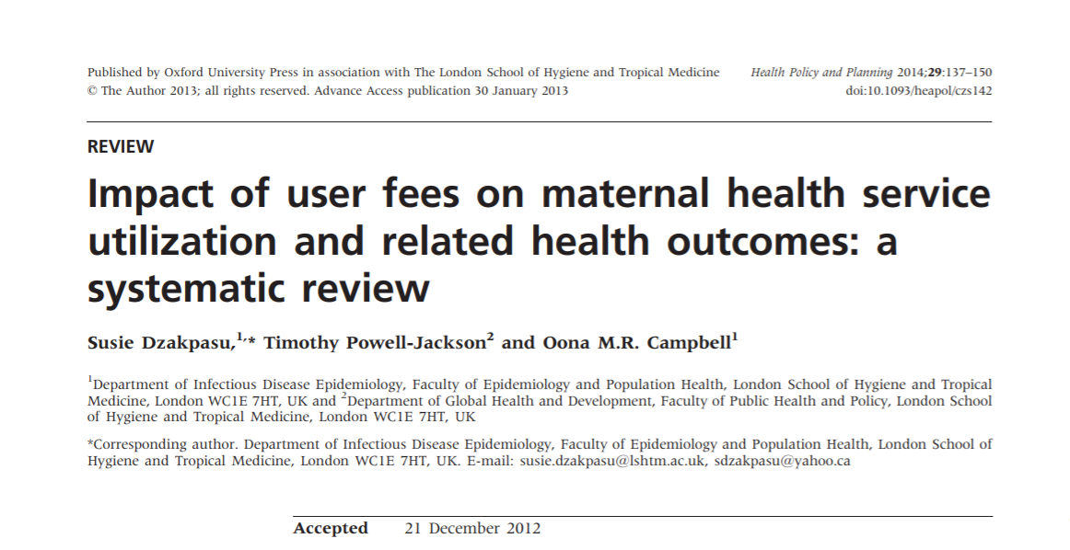
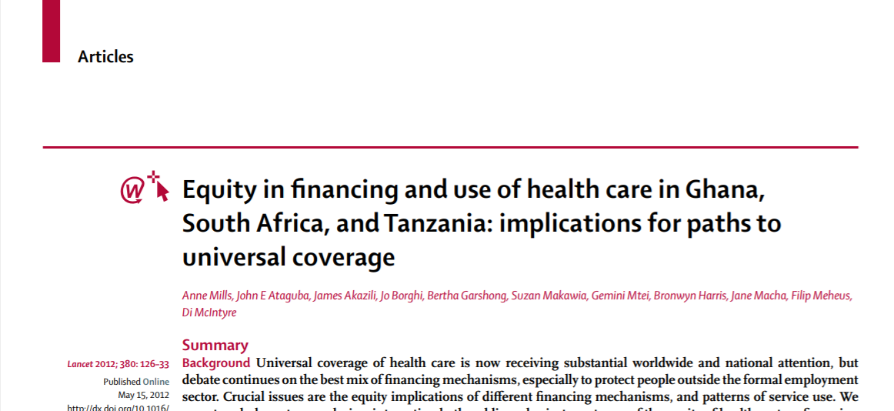
Questions de recherche potentielles
Analyse des fonds propres
Recherche sur l'évaluation
  Impact des dispositions/réformes financières sur l'accès aux soins et l'accessibilité financière

Slide 15
Santé générale
Quel est le montant des dépenses de santé d'un pays ?
  Par habitant
  En proportion du PIB
  En proportion des dépenses des administrations publiques
  Tendances dans le temps
Quel est le montant des dépenses de santé d'une région du monde ou d'un groupe de revenus ?
  Par habitant
  En proportion du PIB
  En proportion des dépenses des administrations publiques
  Tendances dans le temps

Slide 16
Sources de financement
Citoyens
Financement externe
Exemples de questions de recherche | Quel est le degré de régression/progression de l'impôt des citoyens et des cotisations d'assurance maladie ? Quelle est la proportion des dépenses de santé totales qui sont à la charge des patients ? Dépenses catastrophiques de la poche |  | Distribution L'aide est-elle distribuée en fonction des besoins (géographiques, priorités sanitaires, revenus) ? Facteurs de distribution de l'aide Qualité Par quels canaux l'aide est-elle versée ?
Données secondaires disponibles | Enquêtes auprès des ménages (selon le pays) : MICS, DHS, enquêtes sur le budget des ménages, enquêtes sur les revenus et les dépenses |  | CRS, IHME, AidData, OMS GHED, Muskoka2
Données RMNCH disponibles ? | Pour certains pays |  | Oui (Muskoka2)

Slide 17
Canaux de financement
Gouvernement
Assurance maladie
Exemples de questions de recherche | Proportion des dépenses publiques consacrées aux salaires, aux infrastructures et aux différents niveaux de soins de santé Répartition des dépenses publiques en fonction des besoins (géographiques, priorités de santé, revenus) Facteurs des dépenses publiques, y compris la fongibilité, les chocs (tels que les épidémies), l'économie politique de la prise de décision. |  | Fragmentation Niveau de mise en commun Programme d'avantages sociaux
Données secondaires disponibles | Base de données de l'OMS sur les dépenses de santé dans le monde Livres budgétaires Comptes nationaux de la santé Examens des dépenses publiques Documents de politique gouvernementale |  | Rapports sur les demandes d'indemnisation de l'assurance maladie Documents relatifs à la police d'assurance maladie Base de données de l'OMS sur les dépenses de santé dans le monde
Données RMNCH disponibles ? | Pour certains pays |  | Pour certains pays

Slide 18
Présentation des données

Slide 19
Présentation des données :
Financement intérieur et extérieur de la RMNCH
L'ensemble de données d'aide du système de notification des créanciers (CRS)
L'ensemble de données Muskoka2 sur l'aide à la santé maternelle et infantile (RMNCH)
Les ensembles de données de Muskoka2 sur l'aide à la mère, au nouveau-né et à l'enfant (RMNCH)
La base de données sur les dépenses mondiales de santé (GHED)

Slide 20
1. Données brutes sur le financement extérieur : le CRS
L'Organisation de coopération et de développement économiques tient à jour le système de notification des pays créanciers (SNPC), principale source de données sur le financement extérieur - ou "aide".
Les données sont rapportées par :
  50 donateurs bilatéraux (pays)
  65 donateurs multilatéraux (c'est-à-dire des institutions telles que les agences des Nations unies)
  42 donateurs privés
Données relativement complètes pour les années 2002 à 23 ; plus complètes pour les années plus récentes
200 000 - 300 000 points de données par an ( !!)
Couvre tous les secteurs (pas seulement la santé)
Le SNPC classe l'aide aux secteurs de la santé, de l'eau et de l'assainissement, et de l'aide humanitaire en fonction des domaines sous-sectoriels... mais PAS d'une manière qui permette des estimations directes de l'aide à la RMNCH.

Slide 21
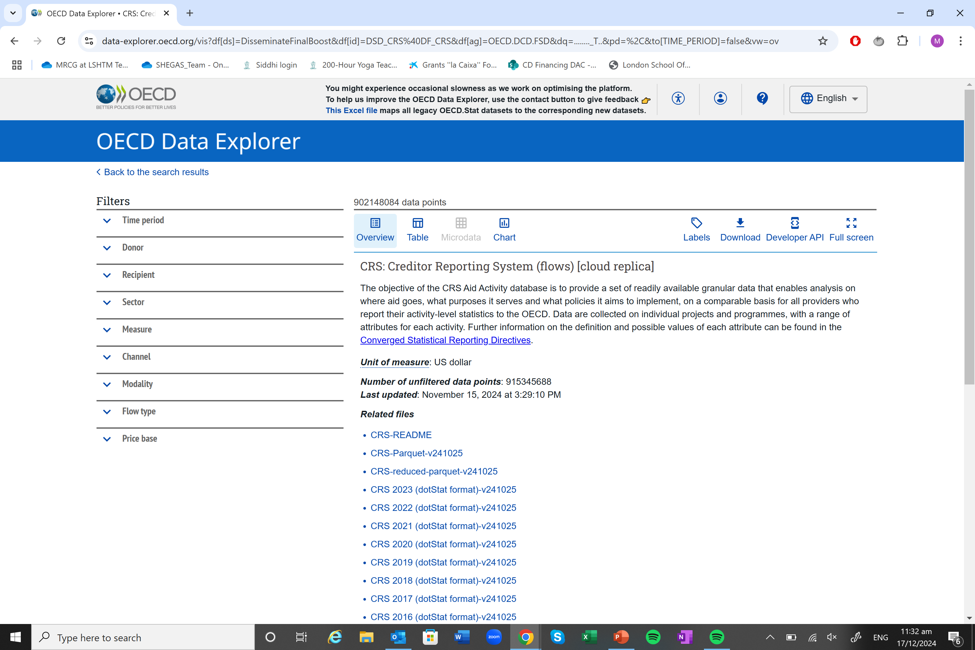
Notes:
Le CRS dispose d'une section d'exploration des données et offre également la possibilité de télécharger les données pour une analyse plus approfondie.

Slide 22
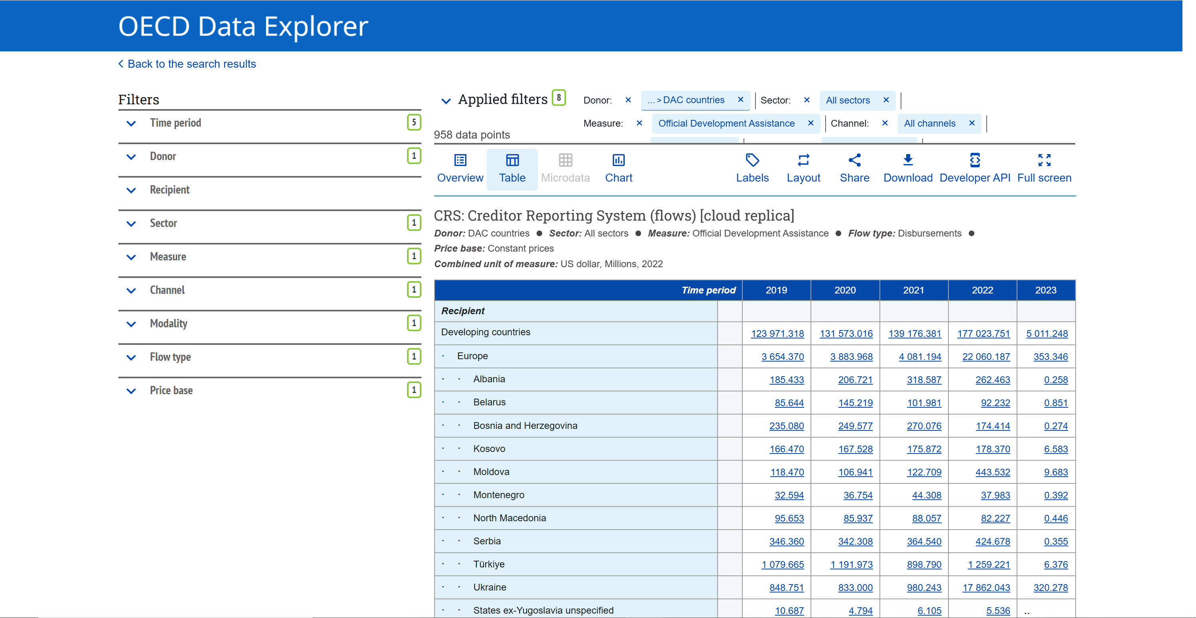
Notes:
Décrire l'explorateur de données, les différents champs et filtres

Slide 23
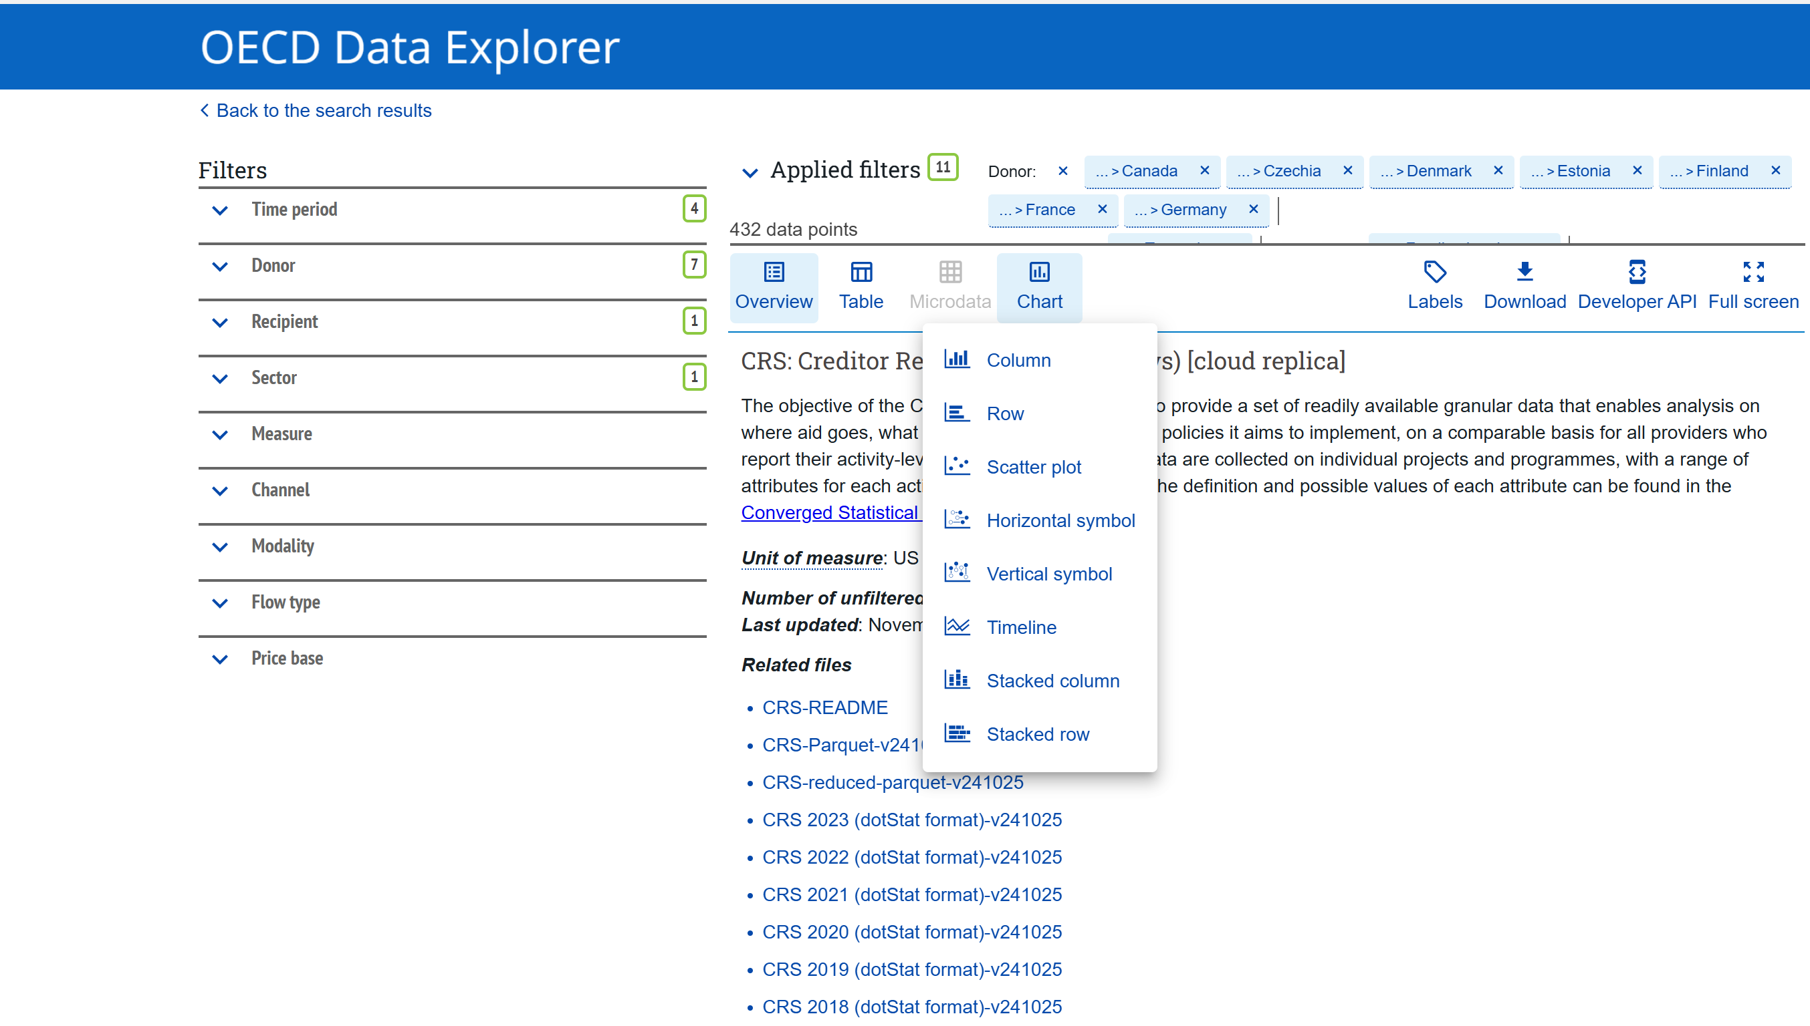

Slide 24
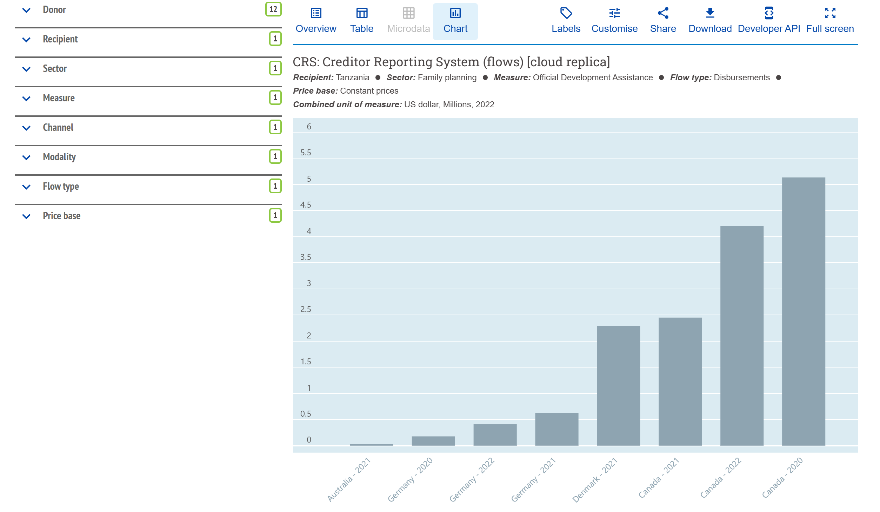
Notes:
Visualiser les données

Slide 25
Notes:
Le CRS dispose d'une section d'exploration des données et offre également la possibilité de télécharger les données pour une analyse plus approfondie.

Slide 26
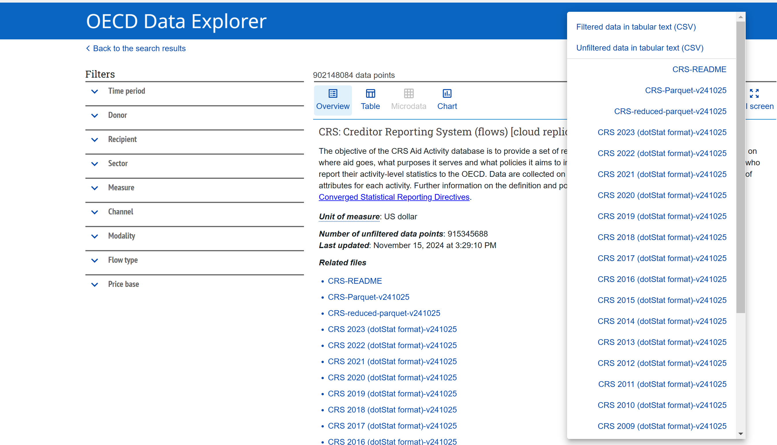
Notes:
Pour télécharger les données

Slide 27
2. Estimations de l'aide à la RMNCH dans la région de Muskoka2
Muskoka2 est un algorithme appliqué à la base de données du SRC.
Génère des estimations de la valeur monétaire de l'aide pour :
  Santé maternelle et néonatale
  Santé de l'enfant (1-59 mois)
  Santé reproductive (des femmes non enceintes)
Comprend l'aide consacrée à la santé génésique et à la planification familiale, mais aussi des parts pertinentes de l'aide consacrée au VIH, au paludisme, à la tuberculose, aux soins de santé de base, aux systèmes de santé, à l'eau et à l'assainissement, à l'aide humanitaire et à l'aide budgétaire générale → reconnaît la valeur du système de santé au sens large dans la promotion de la RMNCH.
Accessible sous forme de classeur Excel

Slide 28
Le jeu de données Muskoka 2 Global
Le jeu de données Muskoka2 "Global" comprend des données clés pour tous les bénéficiaires (c'est-à-dire des millions d'enregistrements) pour la période 2002-19, résumées dans un jeu de données Excel d'environ 230 000 enregistrements.
Indicateurs produits :
  Aide totale pour . . .
    RH
    MNH
    CH
    RMNCH
  Aide par population concernée :
    Aide à la santé reproductive par femme en âge de procréer
    Aide à la santé maternelle et infantile par naissance
    Aide à la CH par enfant de moins de 5 ans
Toutes les valeurs reflètent les décaissements en dollars US constants.
Estimations ventilées par :
  Année
  Donateur
  Pays ou région bénéficiaire
  Objectif" sous-sectoriel
  Type de flux (dons APD*, prêts APD*, privés)
*ODA=Aide publique au développement

Slide 29
Le jeu de données Muskoka 2 Global

Slide 30
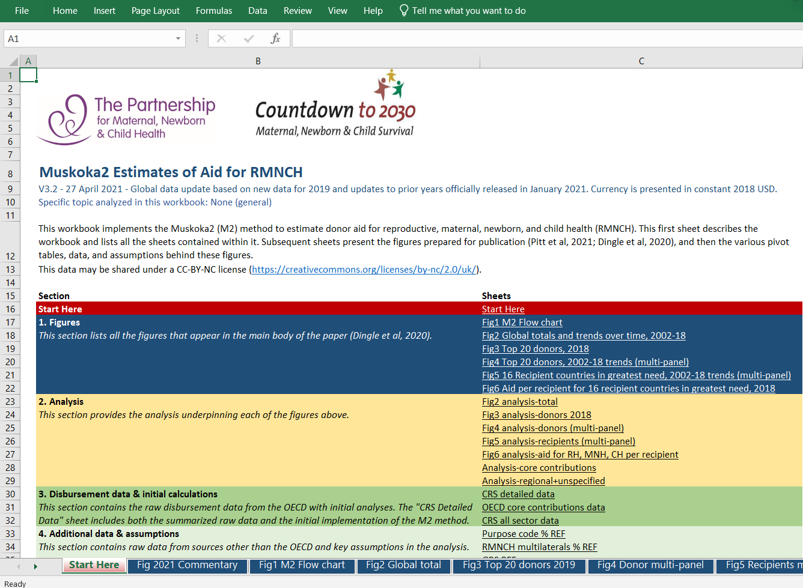
Jeu de données global Muskoka2
"Onglet "Commencer ici

Slide 31
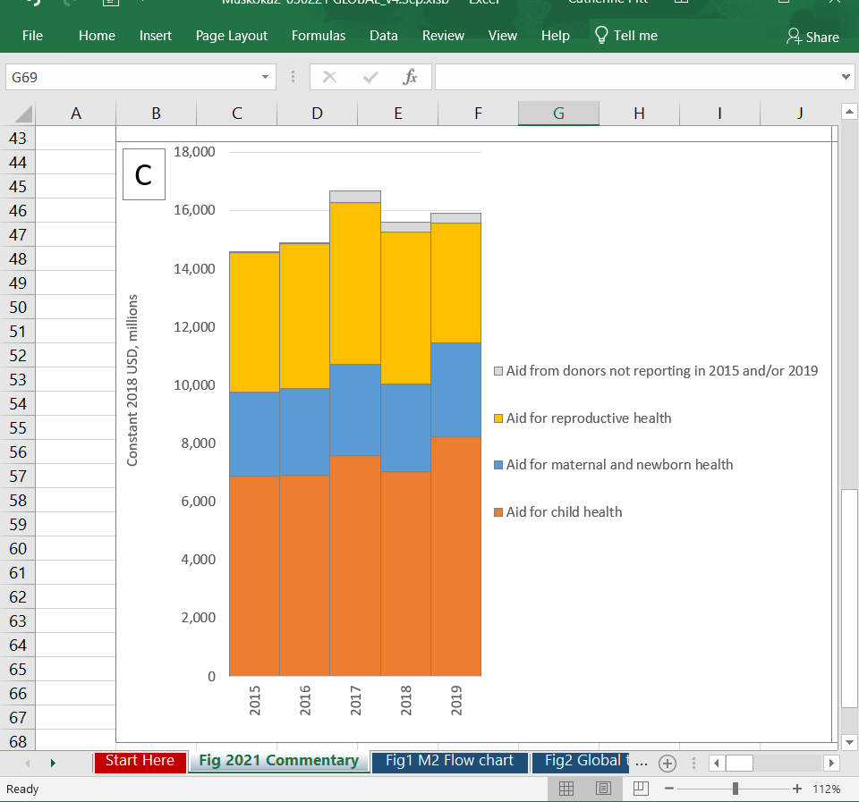
Jeu de données global Muskoka2
Les onglets bleus présentent des chiffres, liés aux données des onglets d'analyse jaunes.

Slide 32
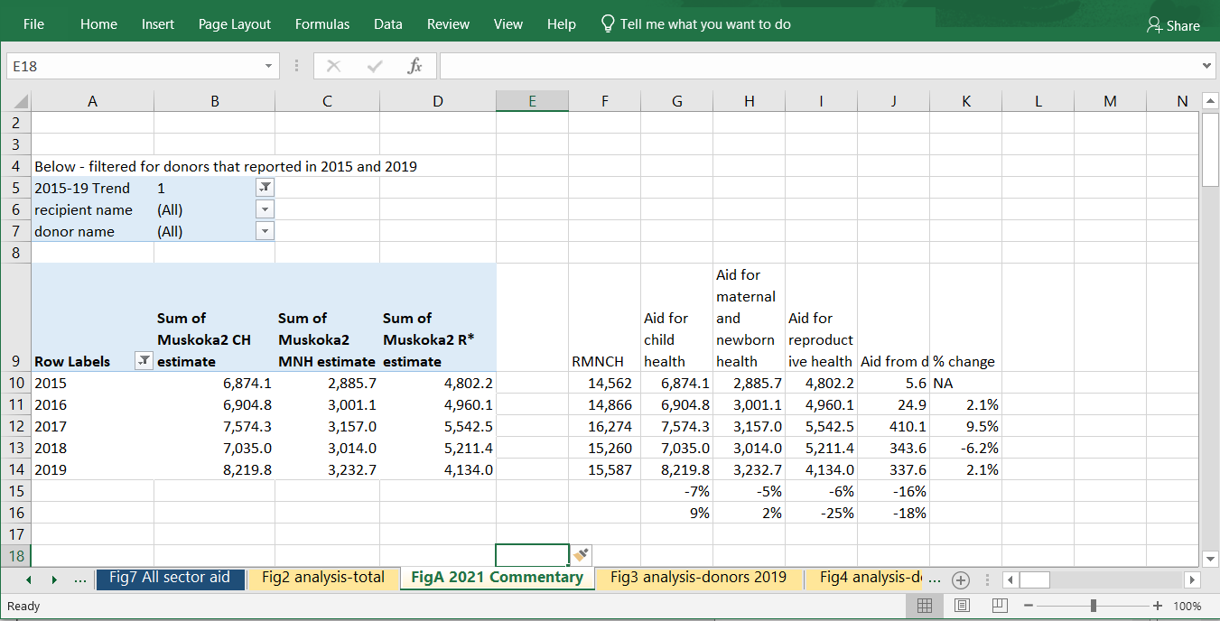
Jeu de données global Muskoka2
Les onglets d'analyse jaunes présentent des tableaux croisés dynamiques liés aux données détaillées.

Slide 33
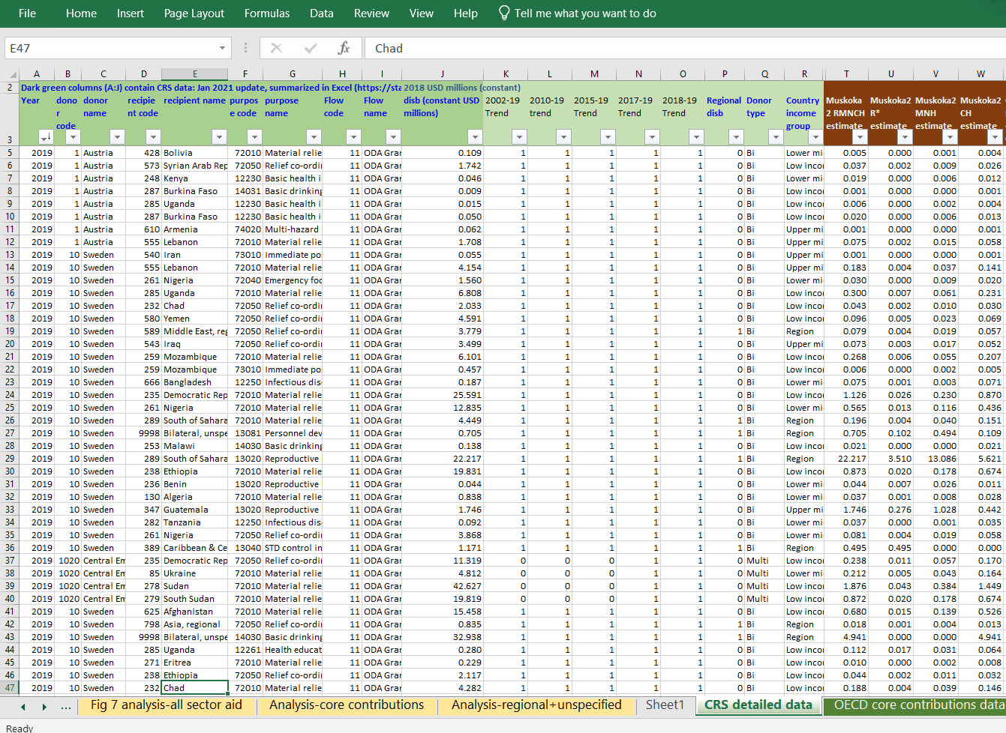
Jeu de données global Muskoka2
L'onglet "Données détaillées du SRC" montre les données longform.

Slide 34
3. Le jeu de données Muskoka 2 Country
Légère variation de l'ensemble des données, permettant une exploration plus approfondie
Inclut tous les enregistrements du CRS pour un seul destinataire (par exemple l'Ouganda) : ~25 000 enregistrements pour l'Ouganda pour la période 2009-18
Contient des variables supplémentaires, notamment
  Titre du projet
  Brève description
  Description détaillée
  Canal de distribution (gouvernement bénéficiaire, ONG locale, ONGI, ONU, etc.)
  Modalité (projet, fonds communs, appui budgétaire sectoriel, appui budgétaire général, etc.)
NB : Les estimations de Muskoka2 sont conçues pour être raisonnablement précises pour chaque pays et chaque année, mais pas au niveau des projets individuels.

Slide 35
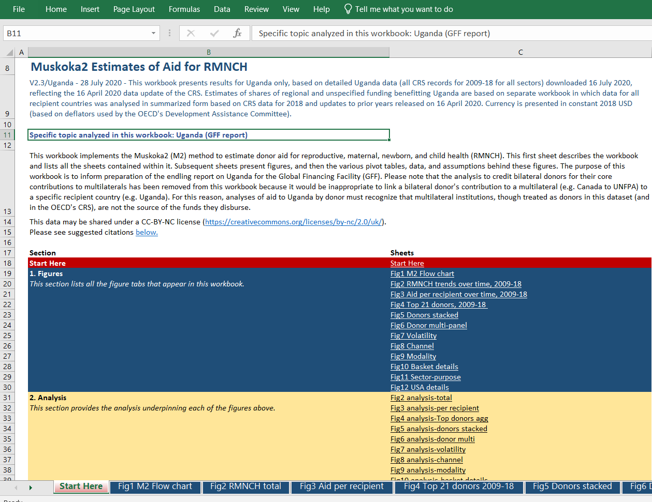
Jeu de données Muskoka2 Uganda
"Onglet "Commencer ici
(tous très similaires à l'ensemble des données mondiales)
Des analyses supplémentaires ne sont possibles que dans l'ensemble de données au niveau national.

Slide 36
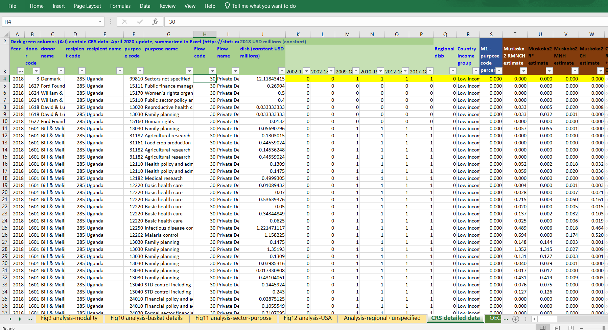
Jeu de données Muskoka2 Uganda
L'onglet "Données détaillées du SRC" montre les données longform.

Slide 37
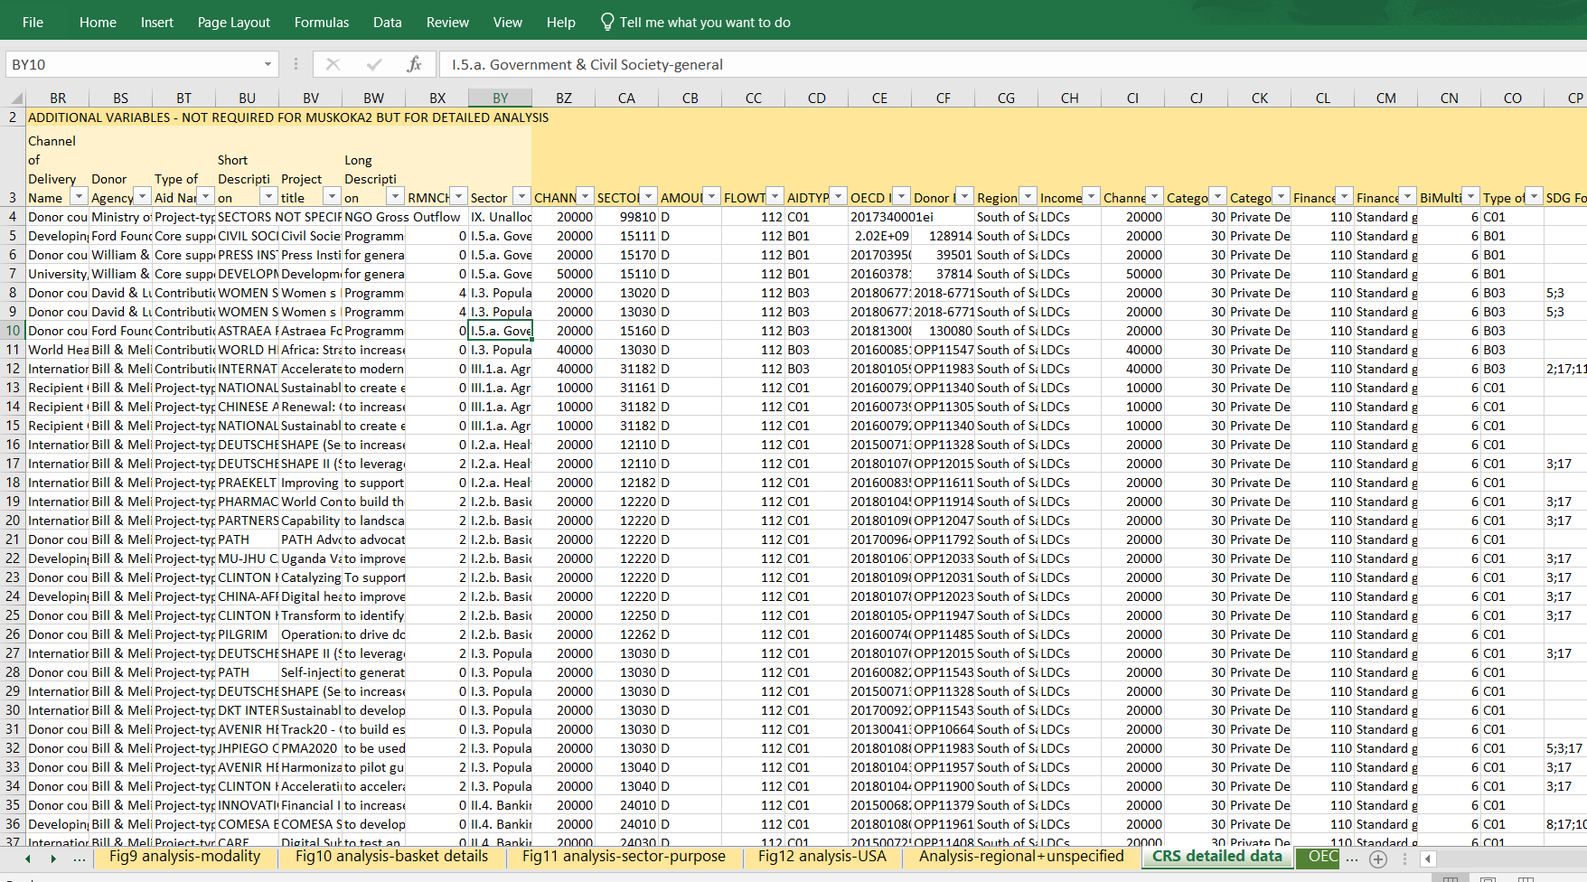
Jeu de données Muskoka2 Uganda
Onglet "Données détaillées du CRS" DONNÉES SUPPLÉMENTAIRES

Slide 38
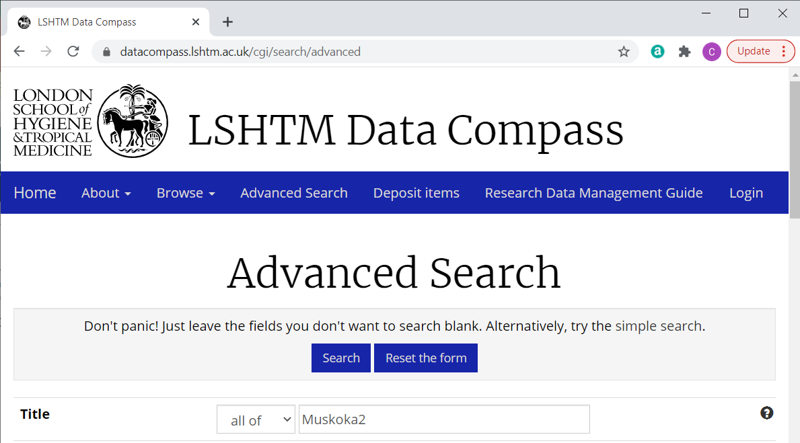
Où trouver les jeux de données Muskoka2 ?
Actuellement disponible sur https://datacompass.lshtm.ac.uk/id/eprint/1526/ :
  Muskoka2 2002-17 ensemble de données globales
    Dingle, A, Schaeferhoff, M, Borghi, J, Lewis Sabin, M, Arregoces, L, Martinez-alvarez, M et Pitt, C (2020). Aide à la santé reproductive, maternelle, néonatale et infantile : données et analyses issues de l'application de la méthode Muskoka2, 2002-2017. [Collecte de données]. London School of Hygiene & Tropical Medicine, Londres, Royaume-Uni. https://doi.org/10.17037/DATA.00001526.
Bientôt disponible sur https://datacompass.lshtm.ac.uk :
  Muskoka2 2002-23 ensembles de données mondiales et nationales
  Les mises à jour et les nouveaux ensembles de données peuvent être trouvés en recherchant "Muskoka2" dans le champ du titre dans LSHTM Data Compass.
Veuillez contacter catherine.pitt@lshtm.ac.uk (en français ou en anglais) pour obtenir de l'aide afin d'accéder aux ensembles de données Muskoka2.
Notes:
Au niveau des pays : Tanzanie, Malawi, Zambie, Sénégal et Côte d'Ivoire

Slide 39
4. Base de données de l'OMS sur les dépenses mondiales de santé
Organisation mondiale de la santé
Données sur les dépenses de santé pour 194 pays
Données disponibles pour la période 2000-2023 (en théorie)
Données sur :
  Sources de financement de la santé
  Mécanismes de financement
  Priorités en matière de dépenses
Notes:
Les années disponibles dépendent de l'indicateur, mais la fourchette globale s'étend de 2000 à 2018.
Types d'unités de dépenses : dollars, NCU, % des dépenses totales, par habitant

Slide 40
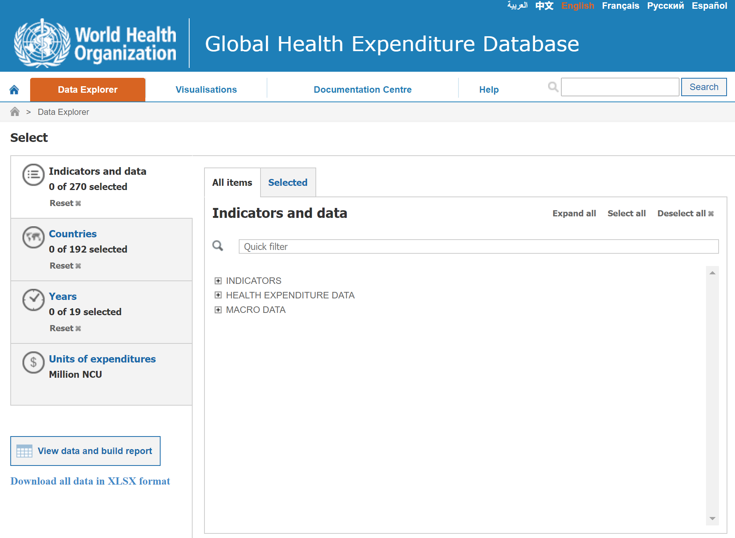
4. Base de données de l'OMS sur les dépenses mondiales de santé
Notes:
Explorateur de données et peut également télécharger
Les années disponibles dépendent de l'indicateur, mais la fourchette globale s'étend de 2000 à 2018.
Types d'unités de dépenses : dollars, NCU, % des dépenses totales, par habitant

Slide 41
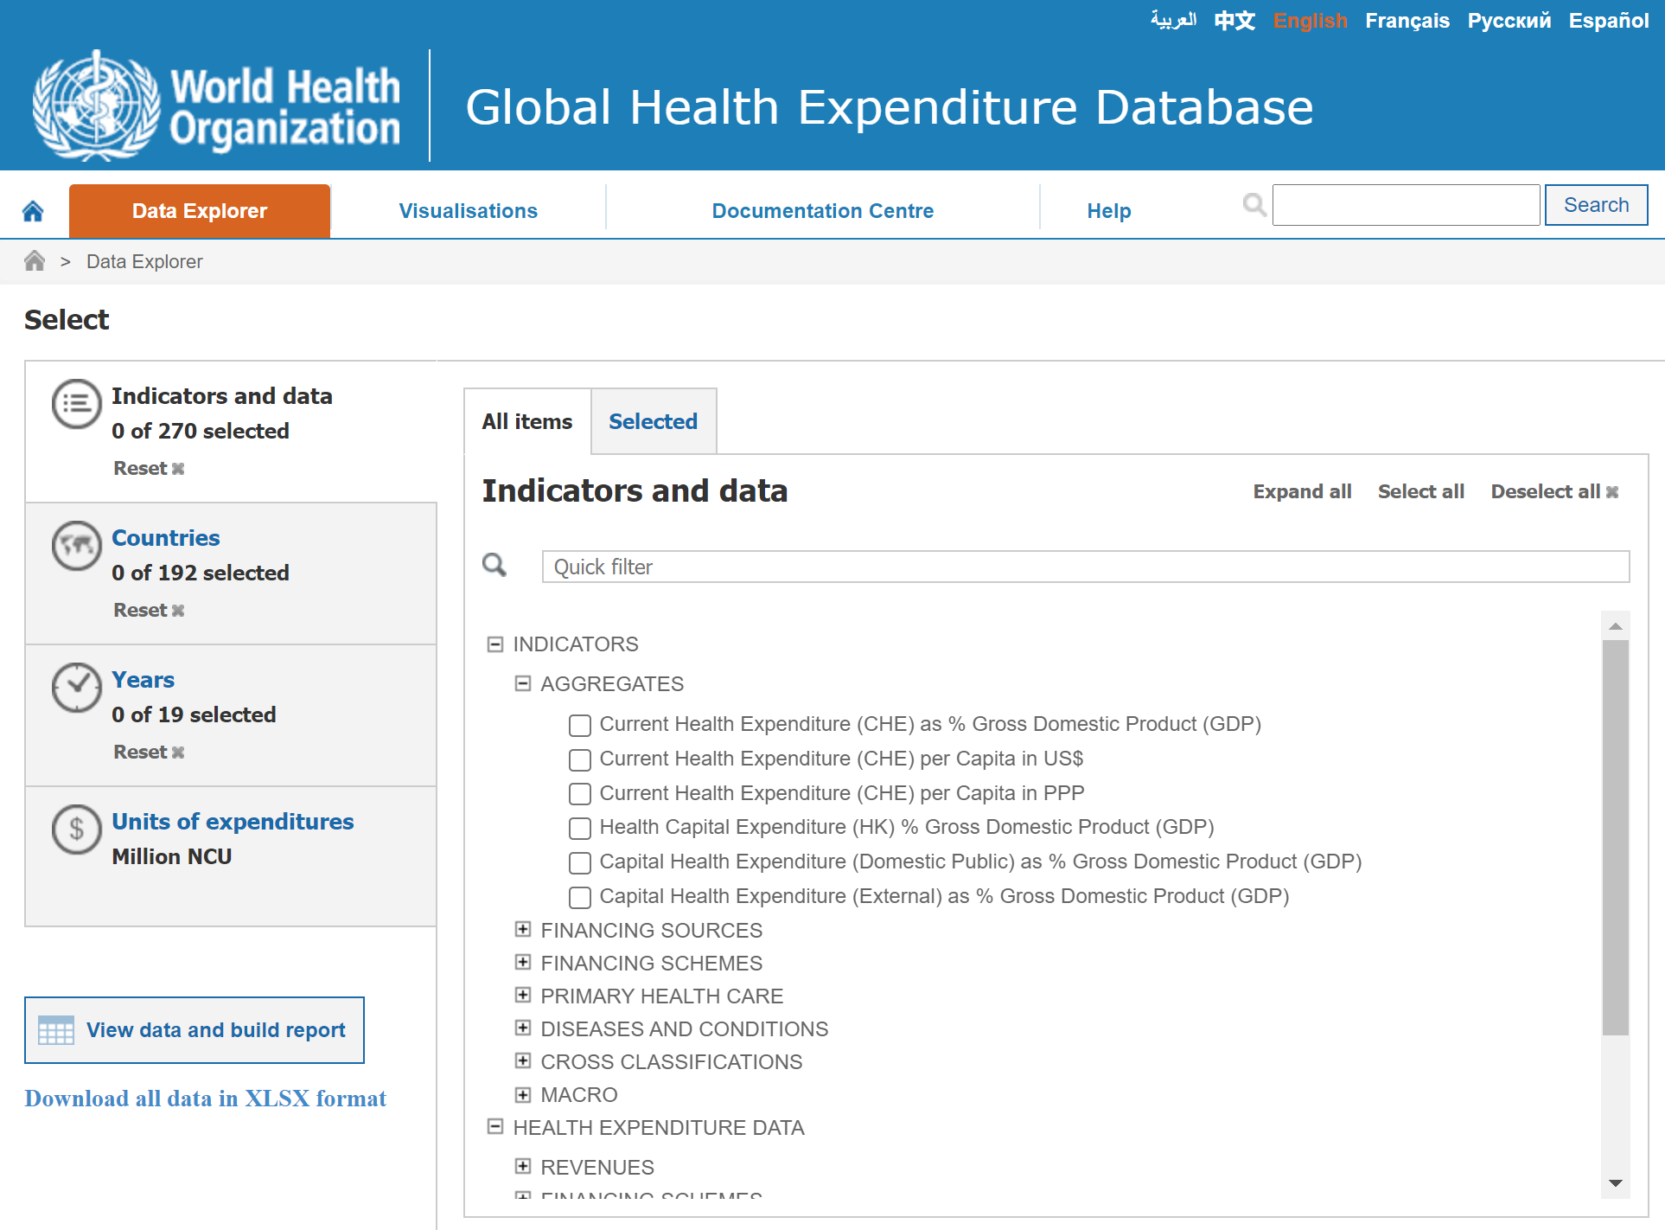

Slide 42
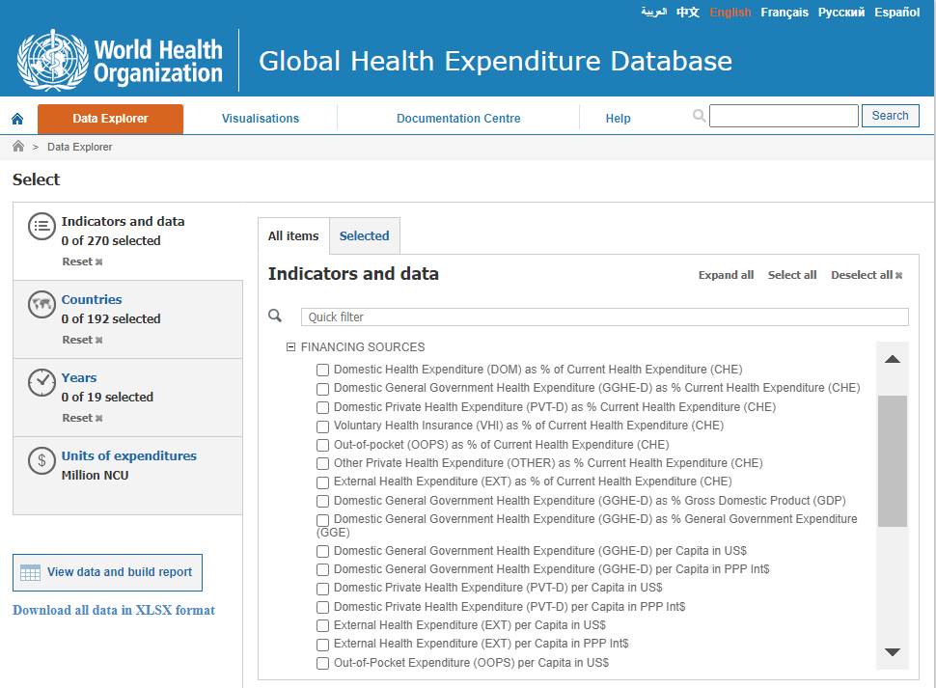

Slide 44
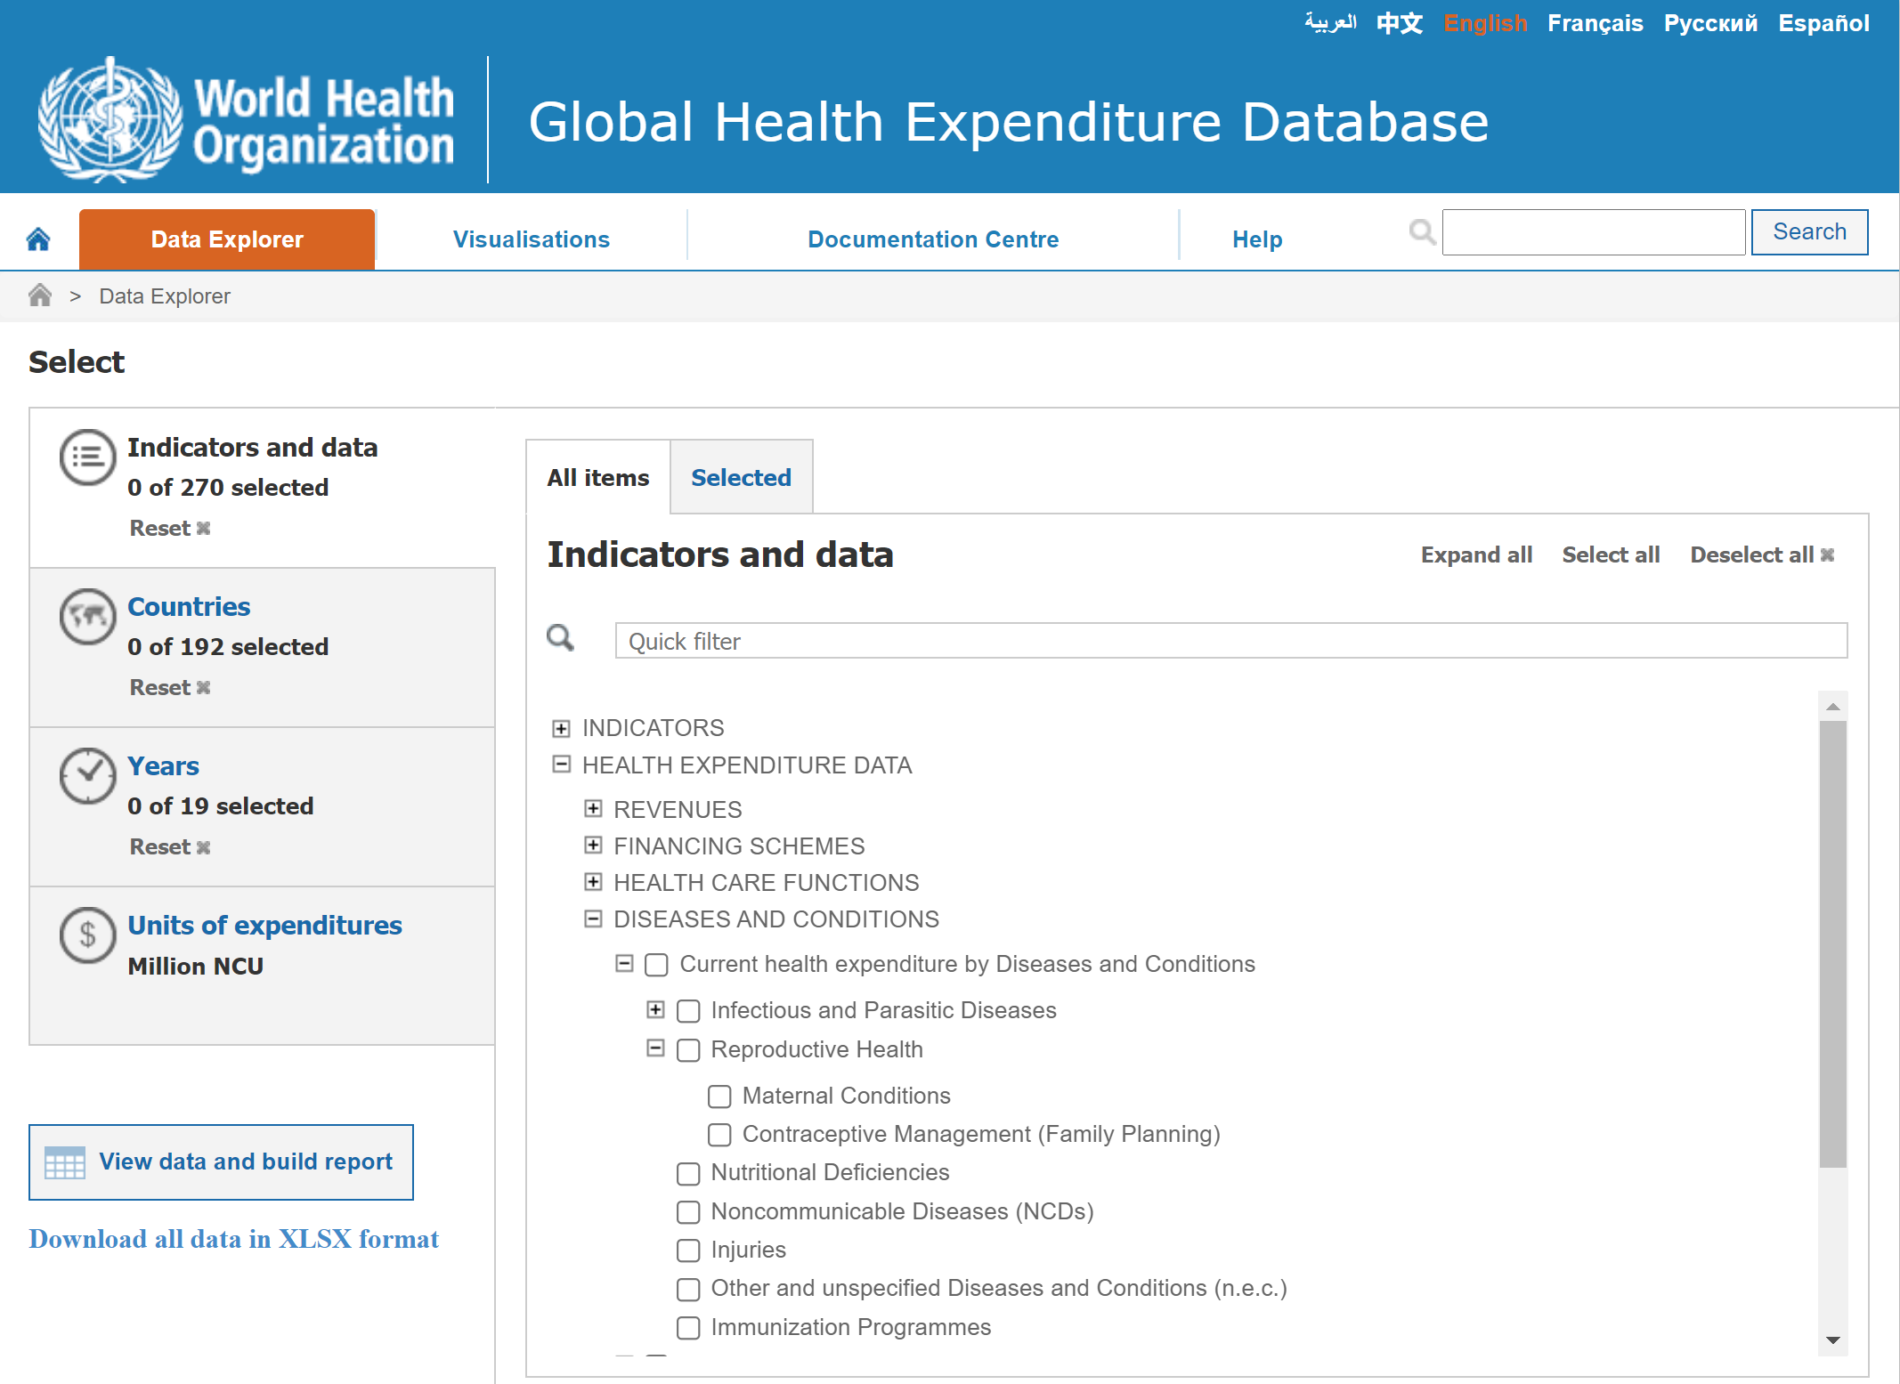

Slide 45
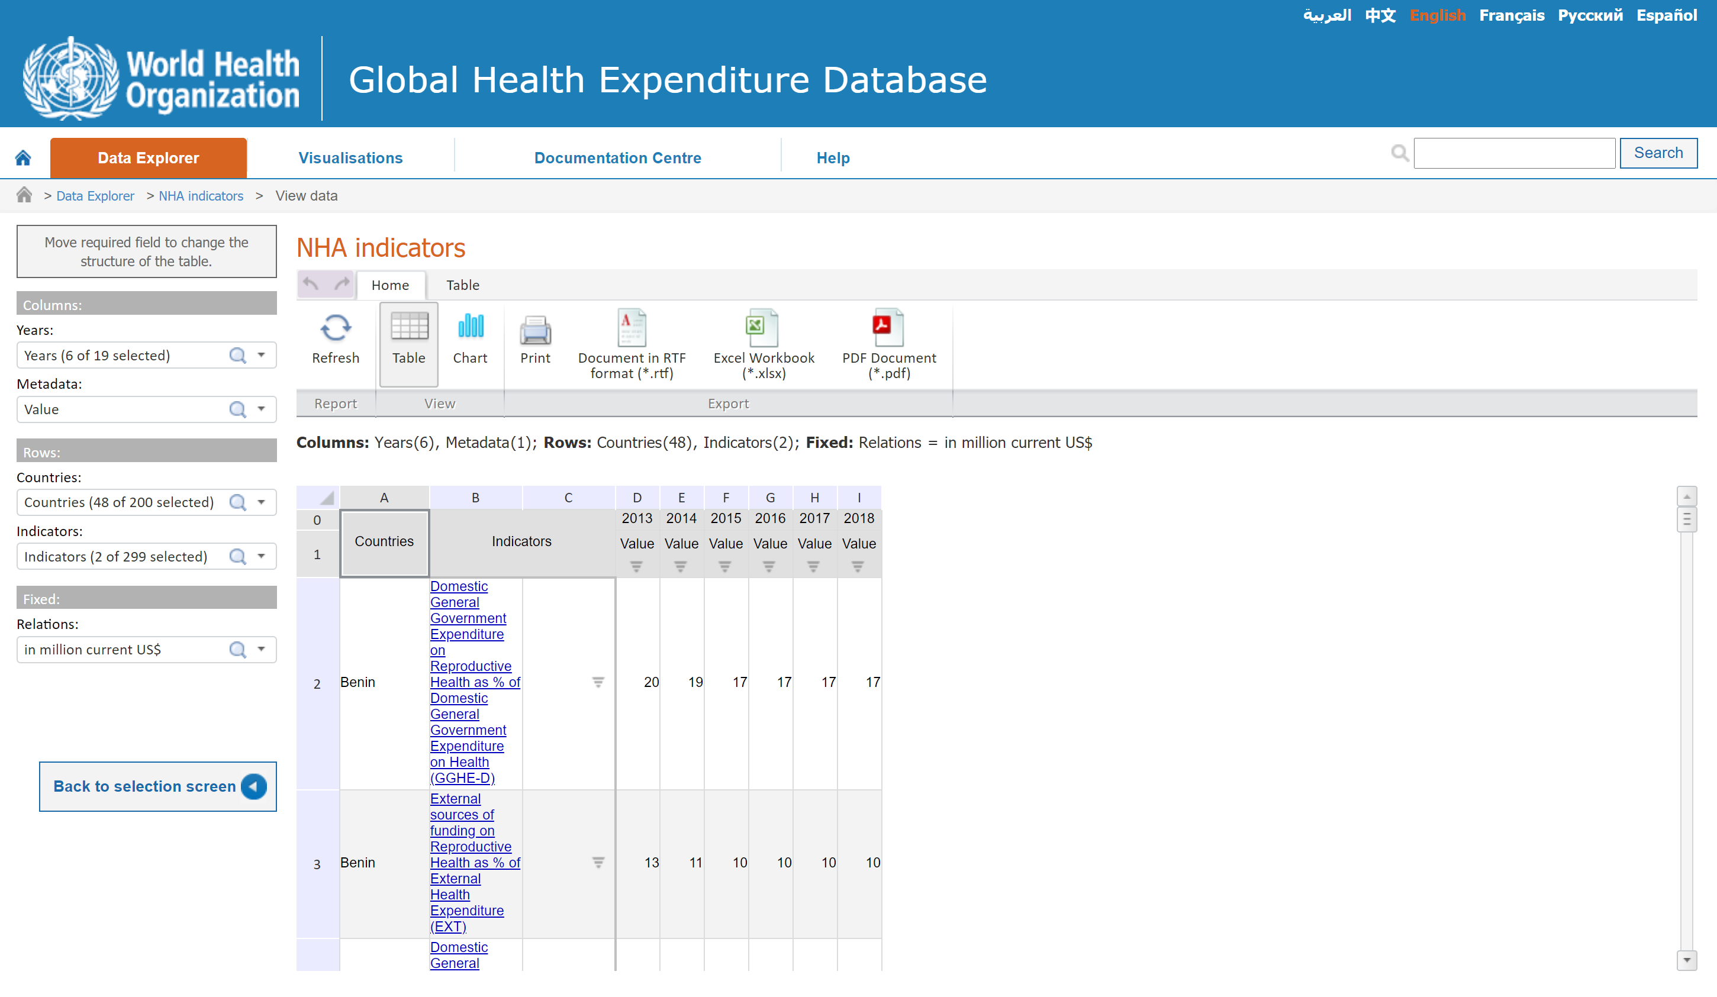

Slide 46
Données relatives à la RMNCH disponibles auprès du GHED de l'OMS
60 pays disposent de données sur les indicateurs pertinents pour la RMNCH
Période : 2013-2023 (seules les Philippines ont des données pour 2023)
Indicateurs :
  Santé génésique, ventilée par conditions maternelles et planification familiale
  La nutrition
  Vaccinations (seulement à partir de 2016)
  Disponible par source (gouvernement, externe et privée)

Slide 47
PROCHAINES ÉTAPES
Janvier 2025 : exemples de pays (Tanzanie et Sénégal)
Ateliers en face à face - mai et juin 2025

